Slide 1


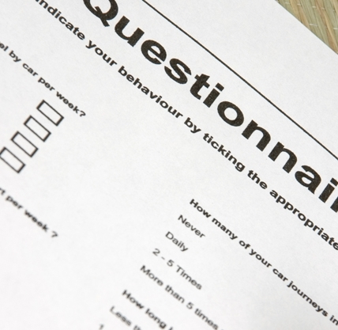
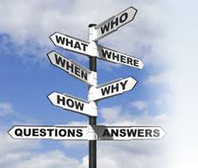
Opgave 2 / Handel med fast ejendom / RETTEVEJLEDNING
Uddannelsessted:
CPH Business Academy, Hillerød afdeling.
Mål:
Opnå viden om handel med fast ejendom
Undervisningsdag:
2024
Underviser:
Søren Thestrup, lektor, cand.jur.

Slide 2
3. Mangler ved fast ejendom

Slide 3
3. Mangler ved fast ejendom
1. Hvad er en mangel?
En mangel ved en fast ejendom er typisk en defekt, som ikke burde være der i en ejendom med den alder til den pris. Hvad kunne køber med rimelighed forvente?
2. Kan sælger blive ansvarlig for mangler, selvom der er udarbejdet tilstandsrapport?
Uanset at sælger har fået udarbejdet tilstandsrapport mv., kan sælger være ansvarlig for mangler, f.eks.:
  Ulovlige bygningsindretninger
  Hvis sælger har garanteret
  Hvis sælger har handlet svigagtigt eller groft uagtsomt

Slide 4
3. Mangler ved fast ejendom
1. Hvilken pligt har køber – ved siden af sælgers oplysningspligt?
Køber har en undersøgelsespligt – ved siden af sælgers oplysningspligt. Kunne køber have opdaget manglen ved at se sig for?
2. Hvem er ansvarlig for mangler uden for bygningen?
Mangler uden for bygningen er sælger ansvarlig for
3. Hvilke misligholdelsesbeføjelser kan køber gøre gældende, hvis der er mangler?
Er der mangler ved den faste ejendom kan køber gøre disse misligholdelsesbeføjelser gældende:
  Erstatning
  Forholdsmæssigt afslag
  Hæve handlet

Slide 5
4. Ejendomsmæglers ansvar

Slide 6
4. Ejendomsmæglerens ansvar
1. Ud fra hvilken standard vurderes ejendomsmæglerens rådgiveransvar?
Ejendomsmæglers rådgiveransvar vurderes efter alm. erstatningsretlige principper
  Professionsansvar, skærpet culpa
2. Hvornår kan ejendomsmægleren blive objektivt ansvarlig?
Ejendomsmægler har objektivt ansvar, jf. LOFE § 47, hvis
  Provenu er beregnet forkert
  Beregning af ejerudgifter eller forslag til finansiering er forkert
  Værdiansættelsen afviger meget, og
  Forbrugeren er i god tro om fejlen
3. Hvilken institution kan en forbruger klage til i relation ejendomshandel?
Forbruger kan klage til Klagenævnet for ejendomsformidling
4. Hvem træffer afgørelse i sager om overtrædelse af LOFE og god skik?
Disciplinærnævnet for Ejendomsmægler træffer afgørelse i sager om overtrædelse af LOFE og god skik for ejendomsmæglere.

